Slide 1

x
TEHNOLOŠKI PARK VARAŽDIN
Akademska godina: 2022./2023.

Slide 2
Kolegij:
Dizajnersko razmišljanje u digitalnoj transformaciji
Tema:
ANALIZA I UNAPRJEĐENJE USLUGA TEHNOLOŠKOG PARKA VARAŽDIN
Tim06:
Aleksandar Babić, Goran Bogatić Maleševič, Lucija Bundalo, Martina Golub, Dora Jakoubek

Slide 3
Sadržaj
Tehnološki park Varaždin
Problemi
Ideja za promjenu AS IS stanja
Aplikacija – funkcionalnosti
AHP metoda
Alternative i kriteriji
Analiza osjetljivosti
Konačna odluka
Samokritična analiza

Slide 4

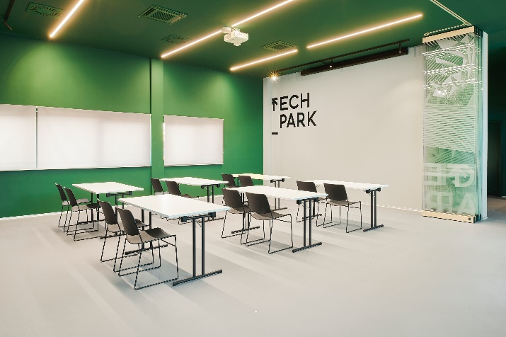

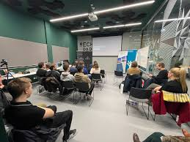

Tehnološki park Varaždin
Iznajmljivanje prostora
Prijave na fondove
Pružanje tečajskih usluga

Slide 5



Problemi
Vremensko trajanje procesa slanja i obrade papirologije za prijavu na fondove
Nemogućnost uvida u slobodna mjesta i online rezervacije
Nemogućnost online prijave na listu čekanja

Slide 6
Ideje za promjenu AS-IS stanja
Izrada aplikacije koja bi bila podrška u poslovanju i rješavala trenutne probleme.

Slide 7

Funkcionalnosti aplikacije
Automatizirani poslovni procesi
Prikaz specifikacija prostora (virtual walk)
Online prijavljivanje na tečajeve
Online sinhroni i asinhroni tečajevi
Online prijave na fondove
Online prijave na red čekanja
Zakup prostora i praćenje dugovanja
Online prijava kvarova
Korisnička podrška
i mnoge druge...

Slide 8

AHP metoda
Cilj:
Odabir najboljeg načina izrade aplikacije

Slide 9



Alternative
IN-House izrada
Outsourcing
Status Quo
Aplikaciju izrađuje TPV vlastitim sredstvima i uz pomoć stanara.
Aplikacija se izrađuje putem vanjske tvrtke.
(npr. Ekobit)
Aplikacija se ne izrađuje, stanje ostaje isto kao dosad.

Slide 10




Kriteriji
Cijena
Rad i rizik aplikacije
Ljudski resursi
Vrijeme

Slide 11
Procjena 1 zaposlenika TPV-a

Slide 12
Temeljem rezultata procjene ispitanika
OUTSOURCING
Ekobit

Slide 13
Analiza osjetljivosti
 | 1.mjesto | 2.mjesto | 3.mjesto
IN-House izrada | 0 | 2 | 6
Outsourcing-Ekobit | 4 | 4 | 0
Status Quo | 4 | 2 | 2

Slide 14
Konačna odluka
Outsourcing – Ekobit
Sustavu je potrebna konkretna promjena.

Slide 15
Samokritična analiza
Više donositelja odluka koji daju svoje procjene u provedbi AHP-a.
Više alterativa za outsourcing.

Slide 16

HVALA NA POZORNOSTI!

